Slide 1
영화소개 사이트
2020136169 장문혁

Slide 2
요구사항 정리
내 요구사항
AI의 추천 요구사항
회원가입/ 로그인/ 로그아웃
현재 상영작, 인기작 분리
평점, 댓글 표시
줄거리, 감독, 배우 등 영화 기본정보
검색 기능
다크 모드
영화 즐겨찾기 기능
리뷰 작성
예고편 링크
프로필 이미지 설정

Slide 3
개발 단계
단계 | 기능
1단계 | 영화 리스트 + 상세 페이지 + 디자인 완료
2단계 | API 연동 (TMDb)
3단계 | 검색 + 필터 추가
4단계 | 즐겨찾기 (로컬 or 계정)
5단계 | 로그인 및 사용자별 기능

Slide 4
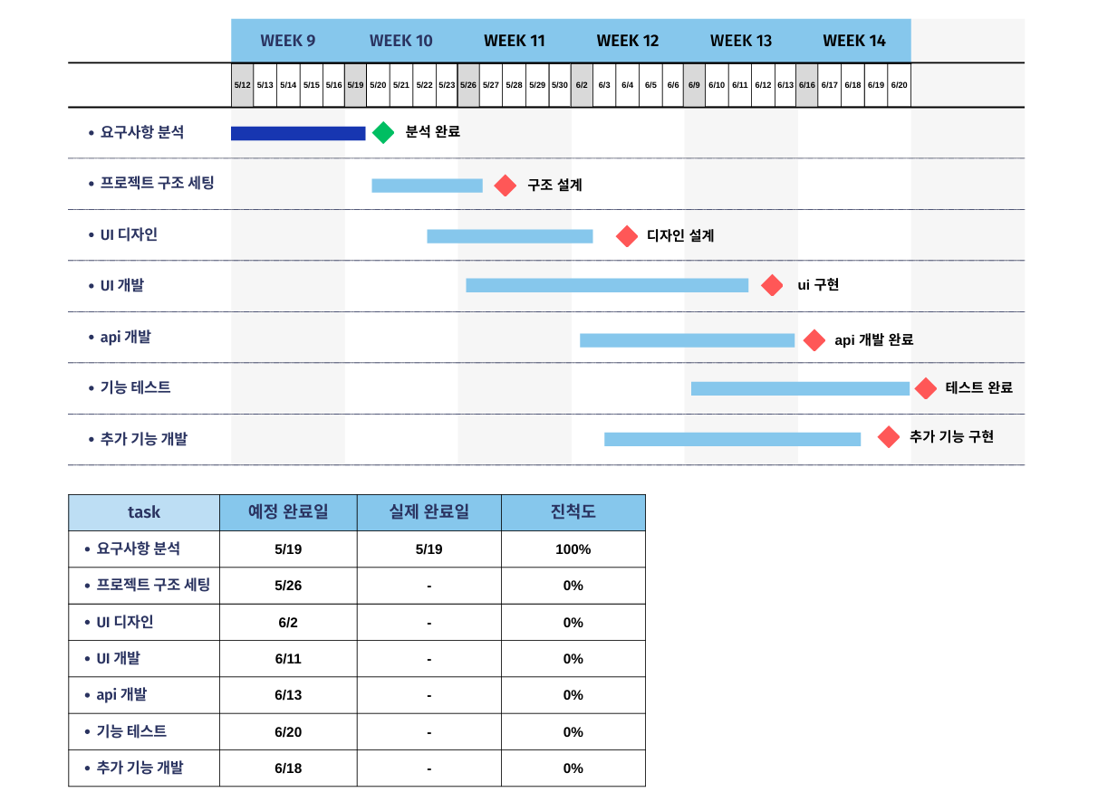
간트차트

